Slide 1
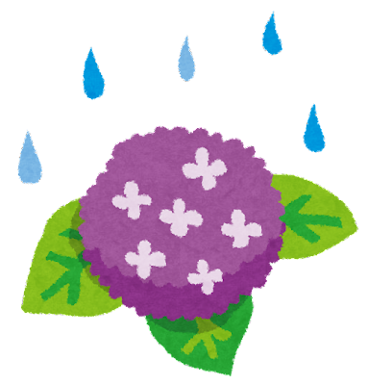
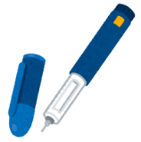
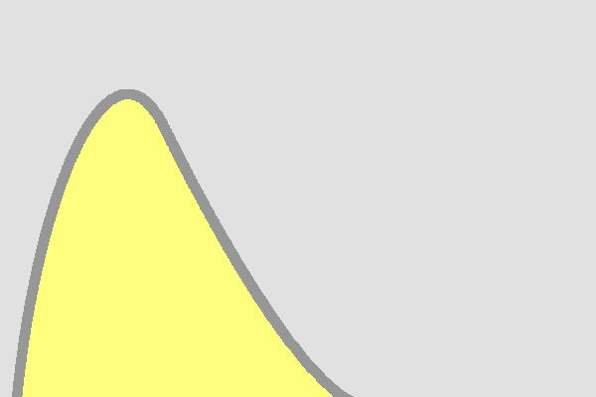
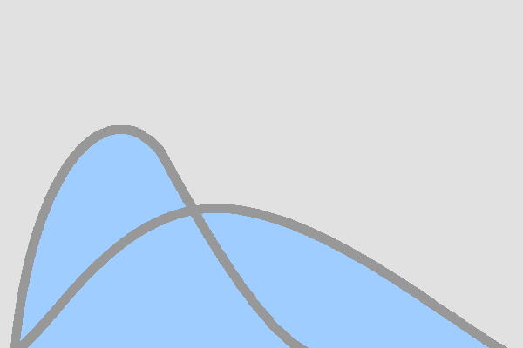
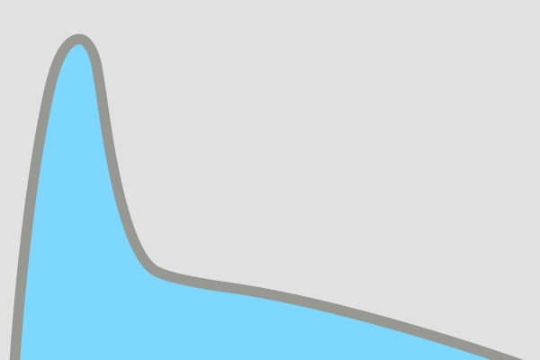
糖尿病オープン教室ニュース 「雫-しずく-」 2024年6月号
蒸し暑い季節がやってまいりました。
糖尿病薬物療法は、経口血糖降下薬と注射薬（インスリン、ＧＬＰ-１受容体作動薬）の大きく２つに分類されます。
今回は、注射薬のなかでもインスリン製剤について一部をお伝えします。
インスリン療法の適応について
インスリン療法は健常者の血中インスリンのパターンを再現して、血糖値を安定化させることを目指して行われます。
絶対的適応
（インスリン治療が絶対に必要な状況）
相対的適応
（インスリン治療が必要と考える状況）
１．インスリン依存状態（すい臓からインスリンが出ていない）
→1型糖尿病、すい臓摘出患者など
２．高血糖性の昏睡
３．重篤な肝障害・腎障害の合併しているとき
４．重症感染症、外傷、中等度以上の外科手術
５．妊娠計画中、妊娠中・授乳中の女性
など
１．インスリン非依存時状態でも著明な高血糖時（空腹時血糖値＞250mg/dl、随時血糖値＞350mg/dl）
２．経口血糖降下薬のみでは良好な血糖コントロールが得られないとき
３．糖毒性を積極的に解除する場合
４．ステロイド治療時に高血糖を認める場合
など
インスリン製剤の種類について
すい臓からのインスリン分泌には、1日中ほぼ一定量が分泌される「基礎分泌」と食事などの血糖値の上昇に応じて分泌される「追加分泌」があります。
インスリン製剤は、次の6つに分類されます。
種類
分泌パターン
特徴
商品名
超速効型
追加分泌を補う。
注射後すぐに効き始め、作用が最も短い。
ﾋｭｰﾏﾛｸﾞ注、
ﾉﾎﾞﾗﾋﾟｯﾄﾞなど
速効型
追加分泌を補う。
注射後30分程度で効き始め、超速効型に
比べてゆっくりと効く。
ﾉﾎﾞﾘﾝR注など
中間型
基礎分泌を補う。
注射後ゆっくりと効き始め、ほぼ1日
効果がある。
ﾉﾎﾞﾘﾝN注など
持効溶解型
基礎分泌を補う。
中間型よりも長く効き、ほぼ1日安定して効果がある。
ｲﾝｽﾘﾝｸﾞﾗﾙｷﾞﾝ注、
ﾗﾝﾀｽXR注など
混合型
基礎分泌・追加分泌を補う。
超速効型や速効型と、中間型インスリン製剤
の配合製剤。
ﾉﾎﾞﾗﾋﾟｯﾄﾞ30ﾐｯｸｽ注、ﾋｭｰﾏﾛｸﾞﾐｯｸｽ25注など
配合溶解型
基礎分泌・追加分泌を補う。
超速効型と、持効溶解型インスリン製剤
の配合製剤。
ﾗｲｿﾞﾃﾞｸﾞ配合注

Slide 2
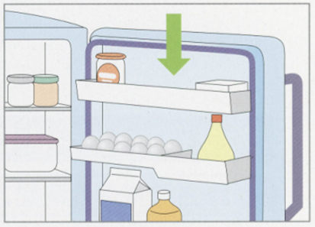
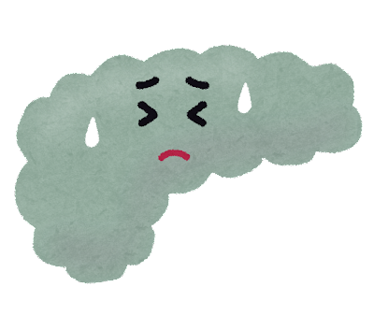
～次回は2024年8月ごろの発行予定です～
保管方法について
未開封の注射薬は、冷蔵庫の凍らない場所（ドアポケットなど）
で保管します。
使用中の注射薬は、直射日光を避けた涼しい室温で保管します。
これからの暑い期間には取り扱いに注意が必要です！！
37度以上の高温になると、内部のタンパクが熱変性を起こし薬の効果がなくなってしまうため、熱い屋外、車内に放置などといった事は避ける必要があります。
夏に屋外へ薬を持ち歩く際には、保冷剤と保冷バッグを使えば熱変性を防ぐ事が出来ます。ただし、冷たすぎるとインスリンが凍ってしまうため、保冷剤をタオルで包むなどして、保冷剤が直接注射剤にふれないようにします。
このように、凍結することでも熱変性が起こります。
飛行機に乗る際には、荷物室は凍結によるインスリンの変性の危険性があるため、手荷物扱いとして持ち込みます。
熱変性したインスリンは濁ったり、ゼリー状になったり、中に気泡が出来たりしますので見た目がおかしければかかりつけの病院、薬局などへ相談してください。
インスリンを始めたら一生やめられないの？
相対的適応において、
一度インスリンを使い始めたら、もう一生やめられないと思われている方がいますが、実はそのようなことはありません。
食事療法・運動療法を頑張っていても、経口血糖降下薬を服用していても、血糖値が改善しない高血糖状態が続くと、すい臓にストレスがかかり過労状態になります。この状態でインスリン治療を始めると、すい臓でインスリンを過剰に作る必要がなくなり、すい臓の負担を軽減させることができます。次第にすい臓からのインスリン分泌機能が回復します。
すい臓に休息を与えることで、インスリン注射を的確に行い、
高血糖を是正し、再び経口血糖降下薬での血糖コントロールが
可能になる場合もあります。
しかし、過労状態のすい臓でインスリン治療せず、そのまま放置しておくとすい臓が過労死してしまい、インスリンを打っても、すい臓の機能が元に戻りません。この場合は一生インスリン注射をする可能性がありますので、主治医の指示に従い、できるだけ早く治療する必要があります。
発行：大阪府済生会茨木病院
糖尿病オープン教室ワーキンググループ
参考文献：「糖尿病リソースガイド」HP

